Slide 1
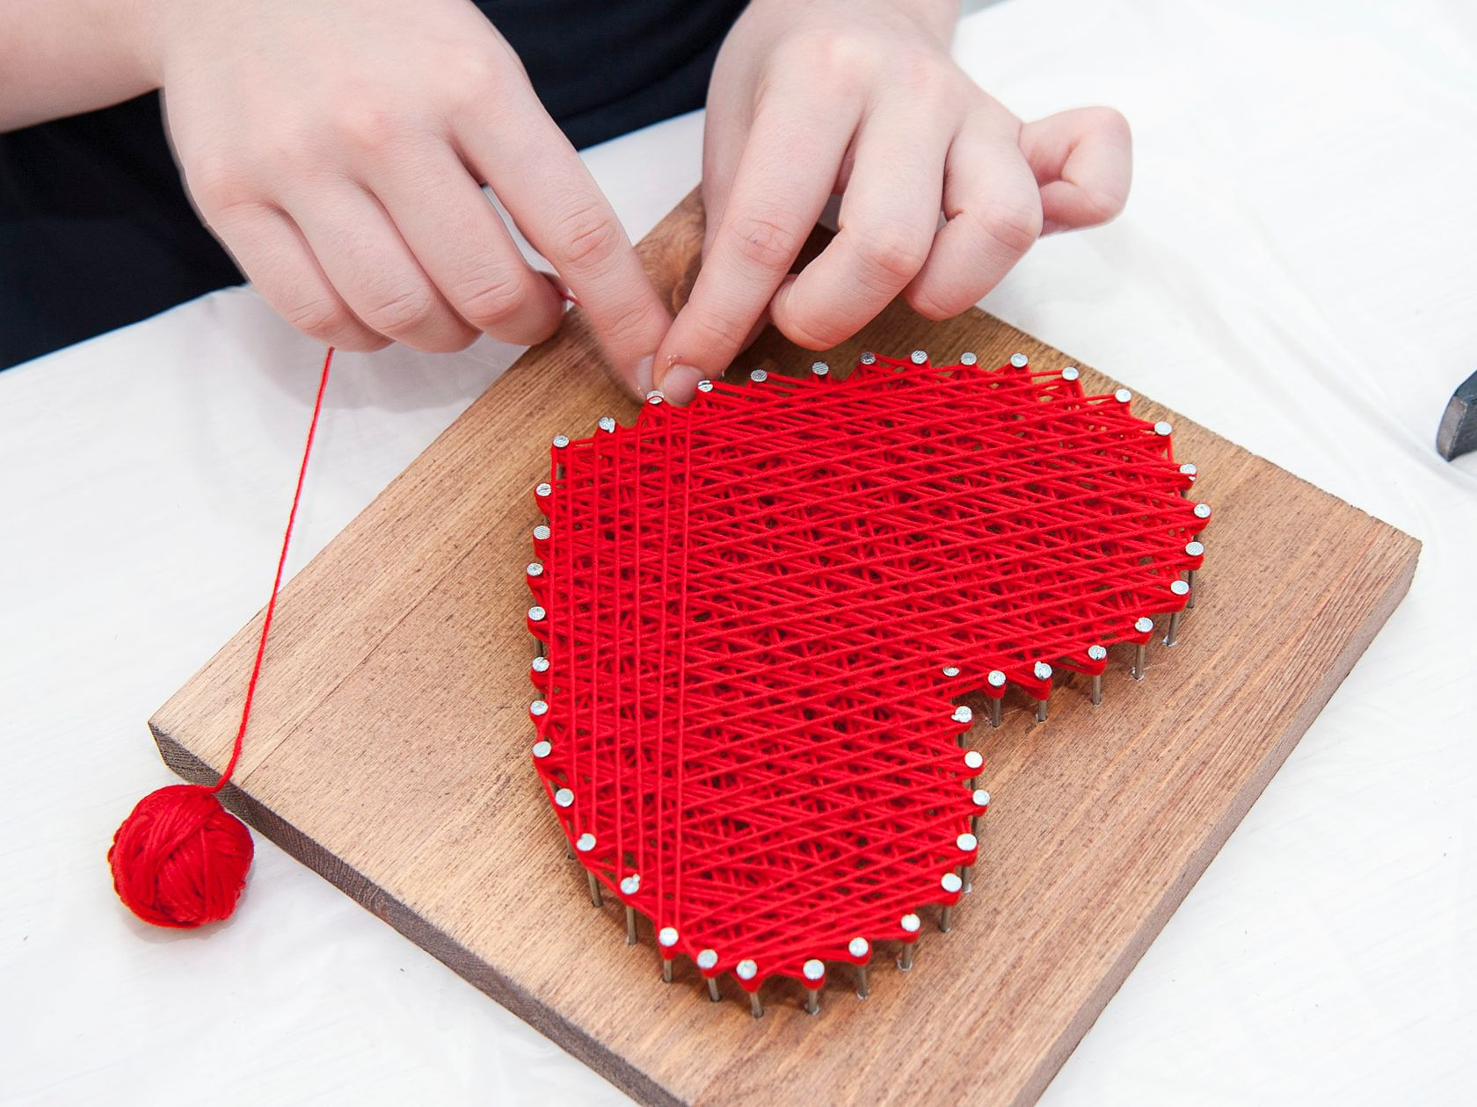
Завтра будет мастер-класс!
Дмитрий Дворецкий

Slide 2
План вебинара
МК и истории из личного опыта.
МК и где он уместен?
Научился делать мастер-классы и куда развиваться?
Стандартный набор инструментов для МК.
Ошибки при организации МК.
МК как мини-проект.
Сценарий или пошаговая инструкция МК.
Полезные ссылки для новых идей.

Slide 3
Мастер-класс и истории из личного опыта.

Slide 4


Slide 5
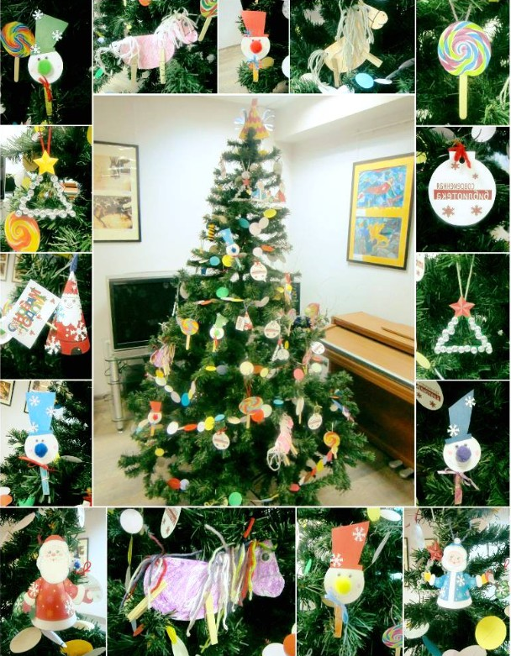
Серия мастер-классов или Арт-объект

Slide 6
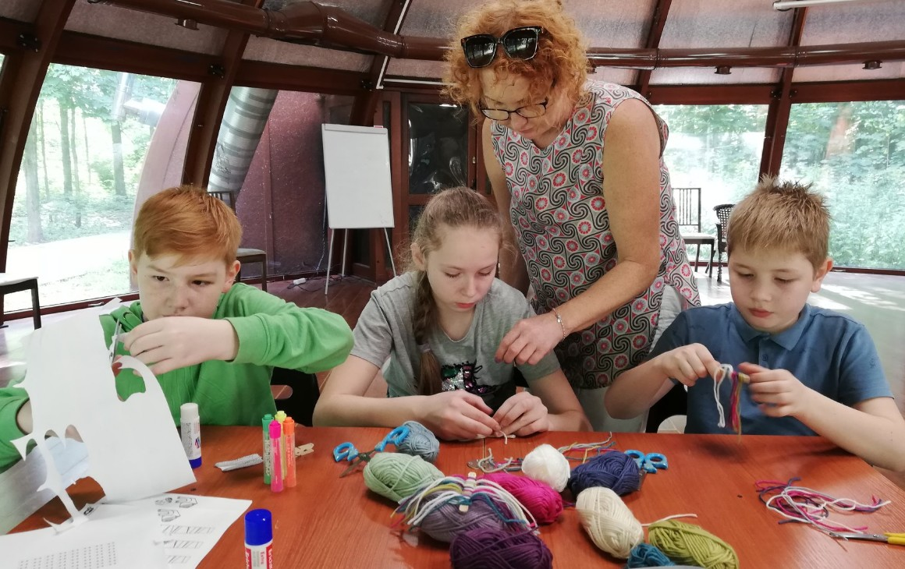
Выездные мастер-классы

Slide 7
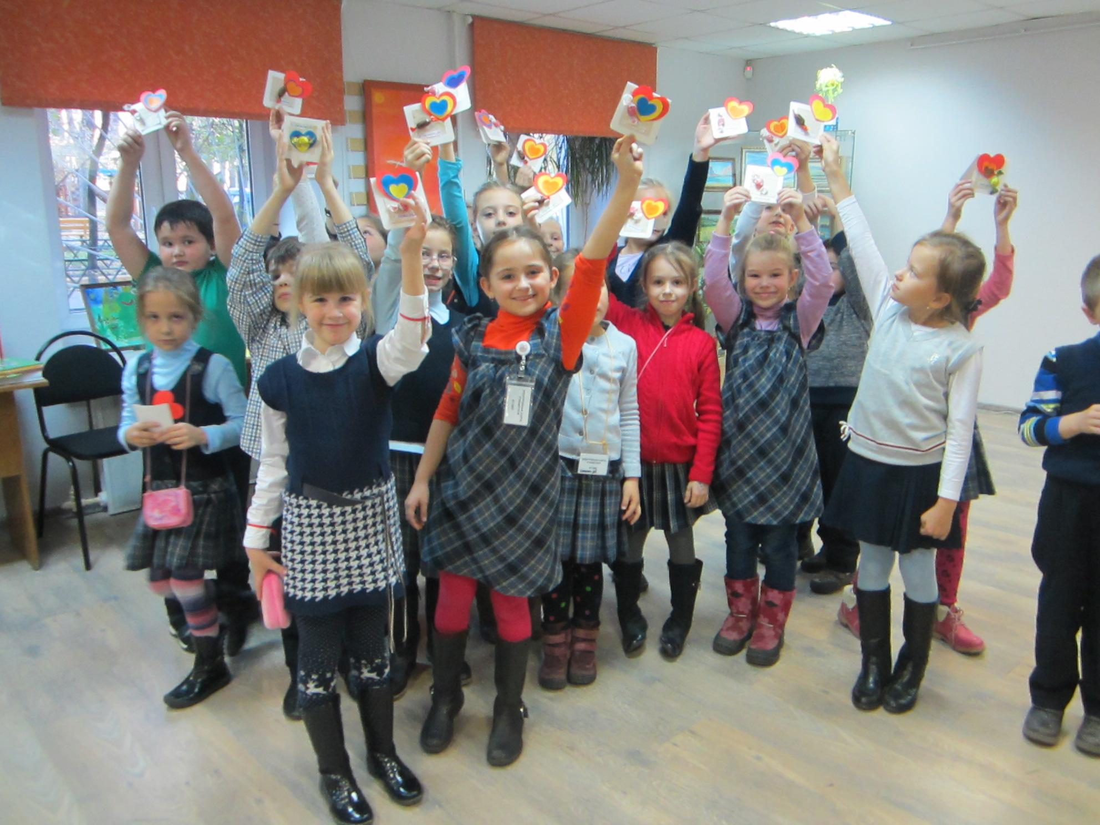
Мастер-класс,
как конвейер.

Slide 8
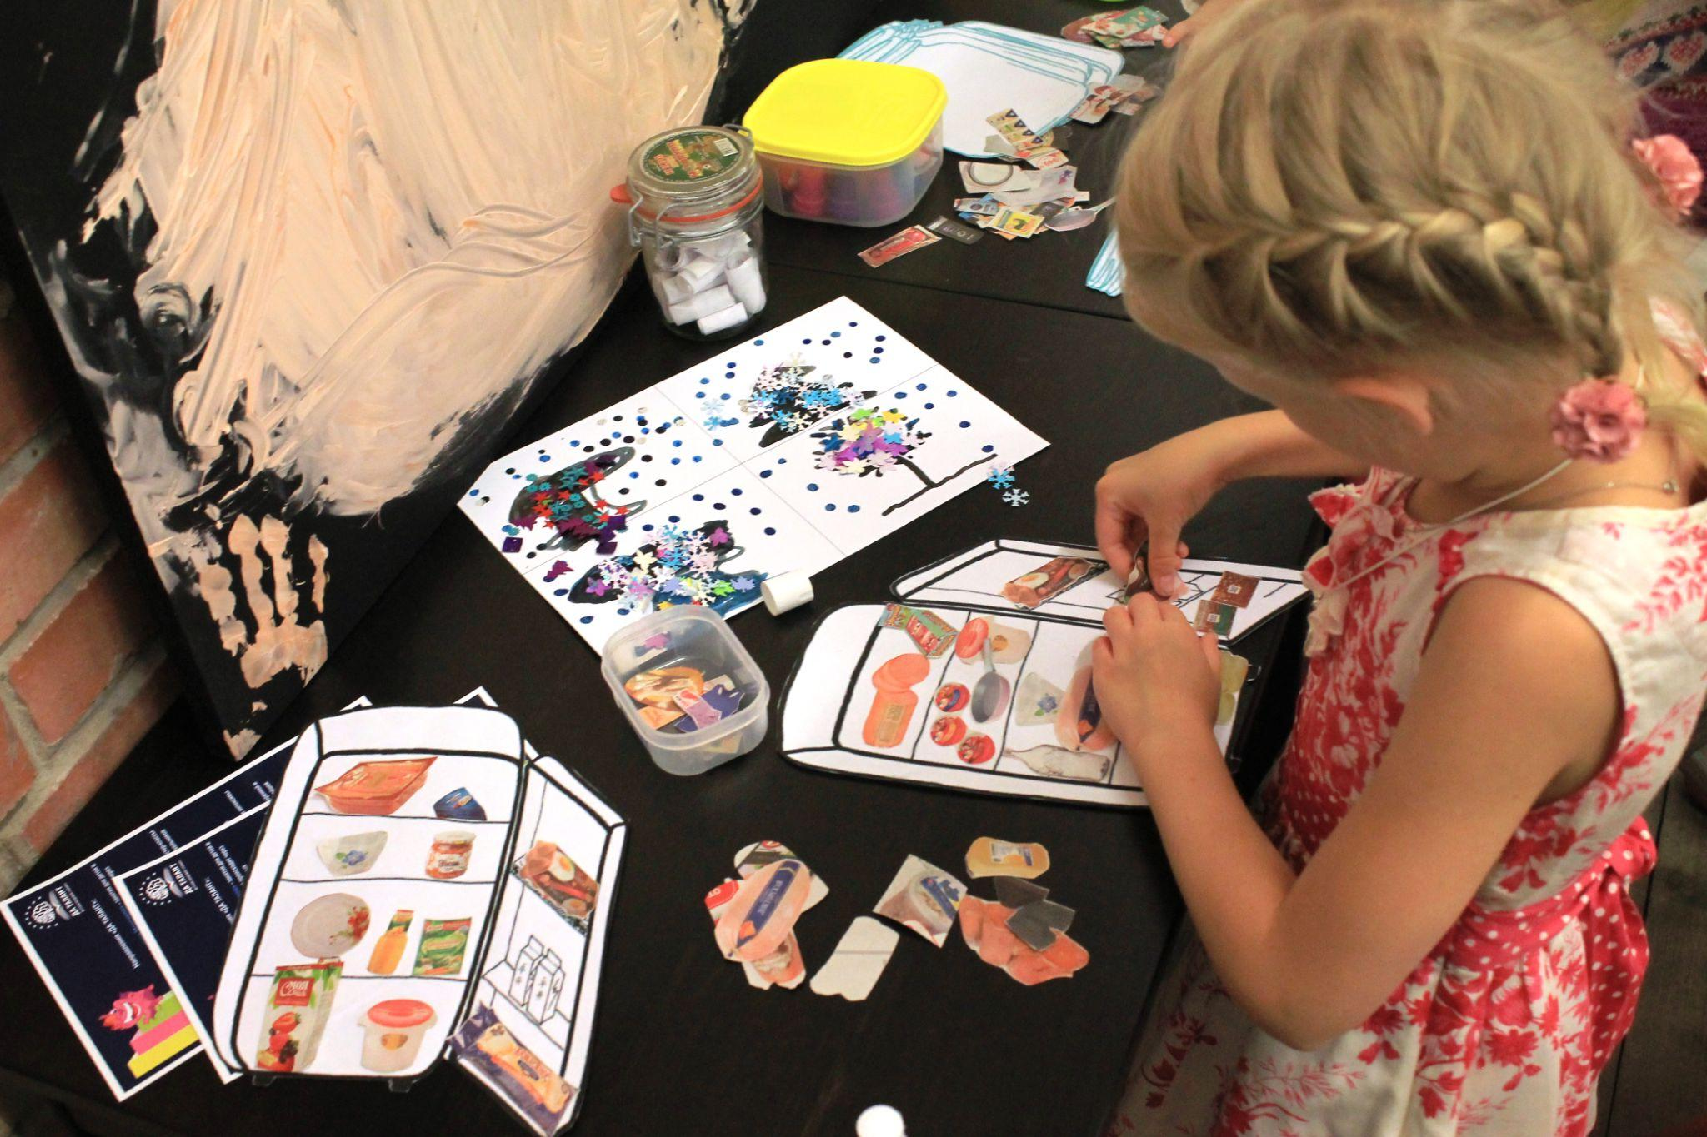
Выездные мастер-классы

Slide 9
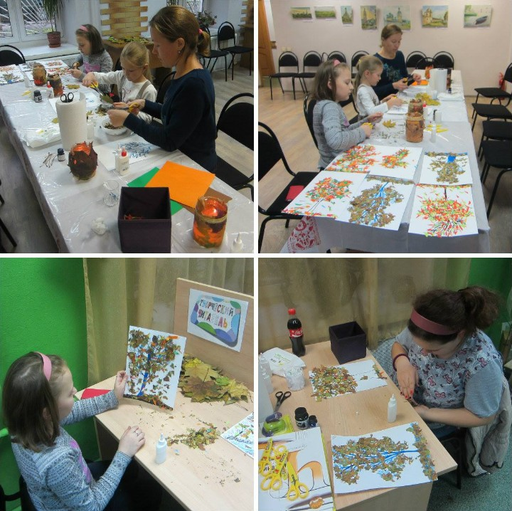
Экспресс мастер-классы
в библиотеки

Slide 10
Мастер-класс и где он уместен?
Фестивали
Ярмарки
Соседские и семейные праздники
Библиотечные уроки
Знаменательные даты
Дни открытых дверей

Slide 11
Научился делать мастер-классы и куда развиваться?

Slide 12
Стандартный набор инструментов для мастер-классов.

Slide 13
Ножницы шт. 4
Клеевые карандаши шт. 4
Клей ПВА
Картон
Цветная бумага
Обычная бумага
Цветные карандаши
Гофрированная бумага
Шерстяные нитки
Краски (гуашь/акварель)
Кисточки шт. 4
Тушь/чернила
Фигурные дыроколы
Прищепки

Slide 14
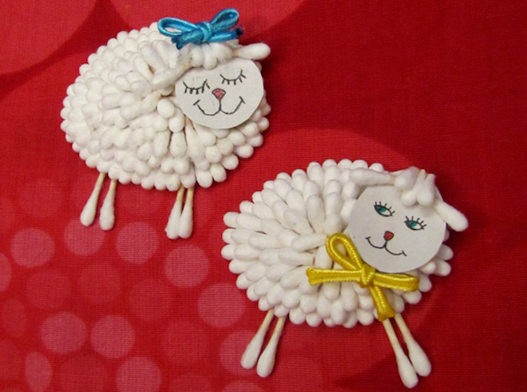
Обычное чудо №1

Slide 15
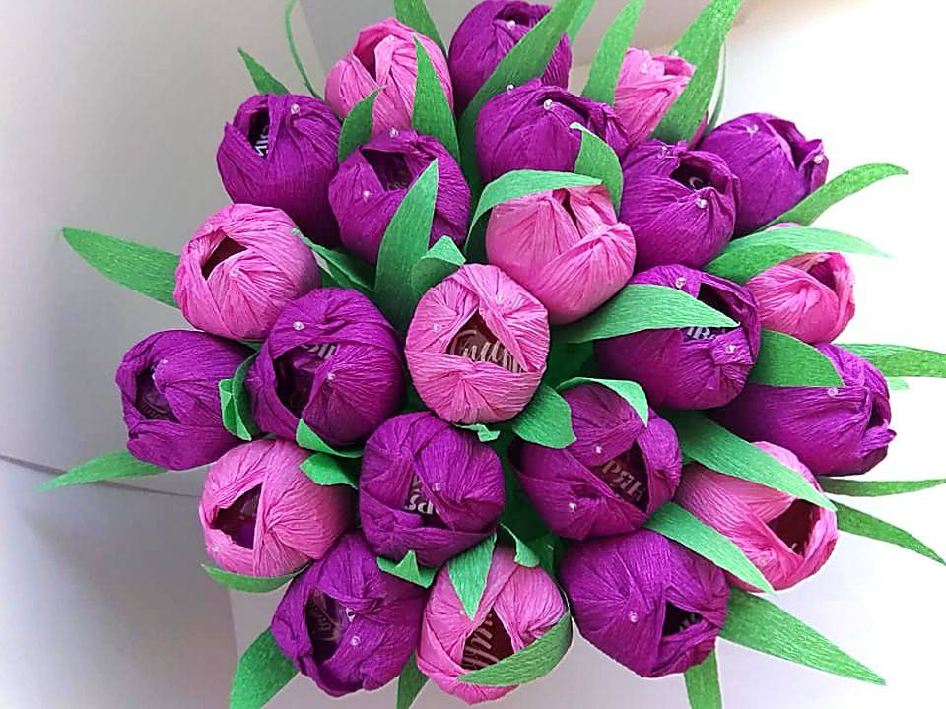
Обычное чудо №2

Slide 16
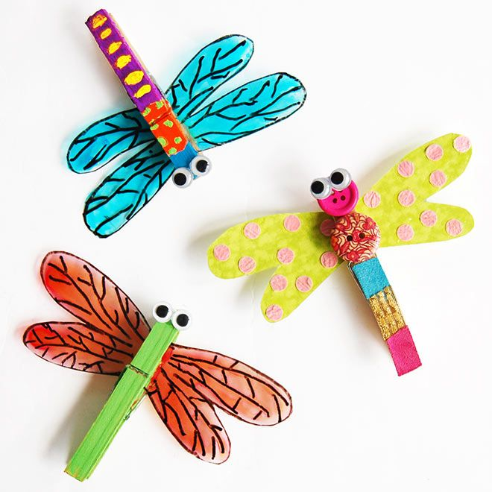
Обычное чудо №3

Slide 17
Ошибки при организации мастер-класса.
Неинтересный мастер-класс
Слишком затратный мастер-класс
Провожу без наглядного материала
Никто не пришёл
Слишком много пришли
Нет ему конца и края
Один за всех

Slide 18
Мастер-класс как мини-проект.

Slide 19
Сценарий или пошаговая инструкция мастер-класса.
Идея
Смета
Презентация
Форма
Практика
Результат
Рефлексия

Slide 20
Полезные ссылки для новых идей:
Своими руками
Планета Оригами
Pinterest
krokotak
masterclasso

Slide 21
Список используемой литературы
«Полезные ссылки для новых идей» -- Ричард Тейлор
«Как проводить творческие мастер-классы» -- Любовь Чернова
«Творческий девичник. 10 идей для вдохновения, экспериментов и дружеских встреч» -- Ротман Д. и др.

Slide 22
ВАШИ ВОПРОСЫ

Slide 23
ВСЕМ СПАСИБО

Slide 24
Моя почта для связи:
d.v.dvoretsky@inbox.ru

Slide 25









Наши социальные сети

